Slide 1
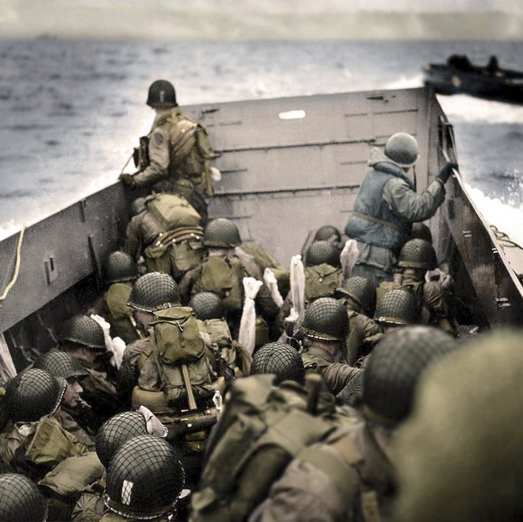
POSLEDNÍ ROKY VÁLKY + DEN D
37. hodina

Slide 2
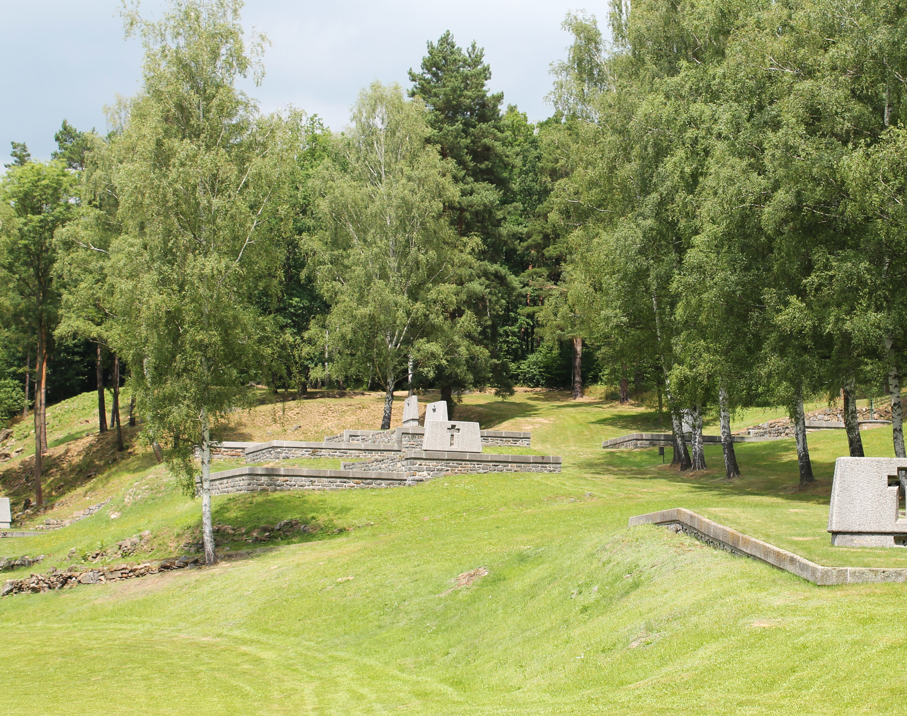
VIDEO ☺ - ještě k minulým hodinám (HEYDRICHIÁDA)
Slavné dny - Stream.cz

Slide 3
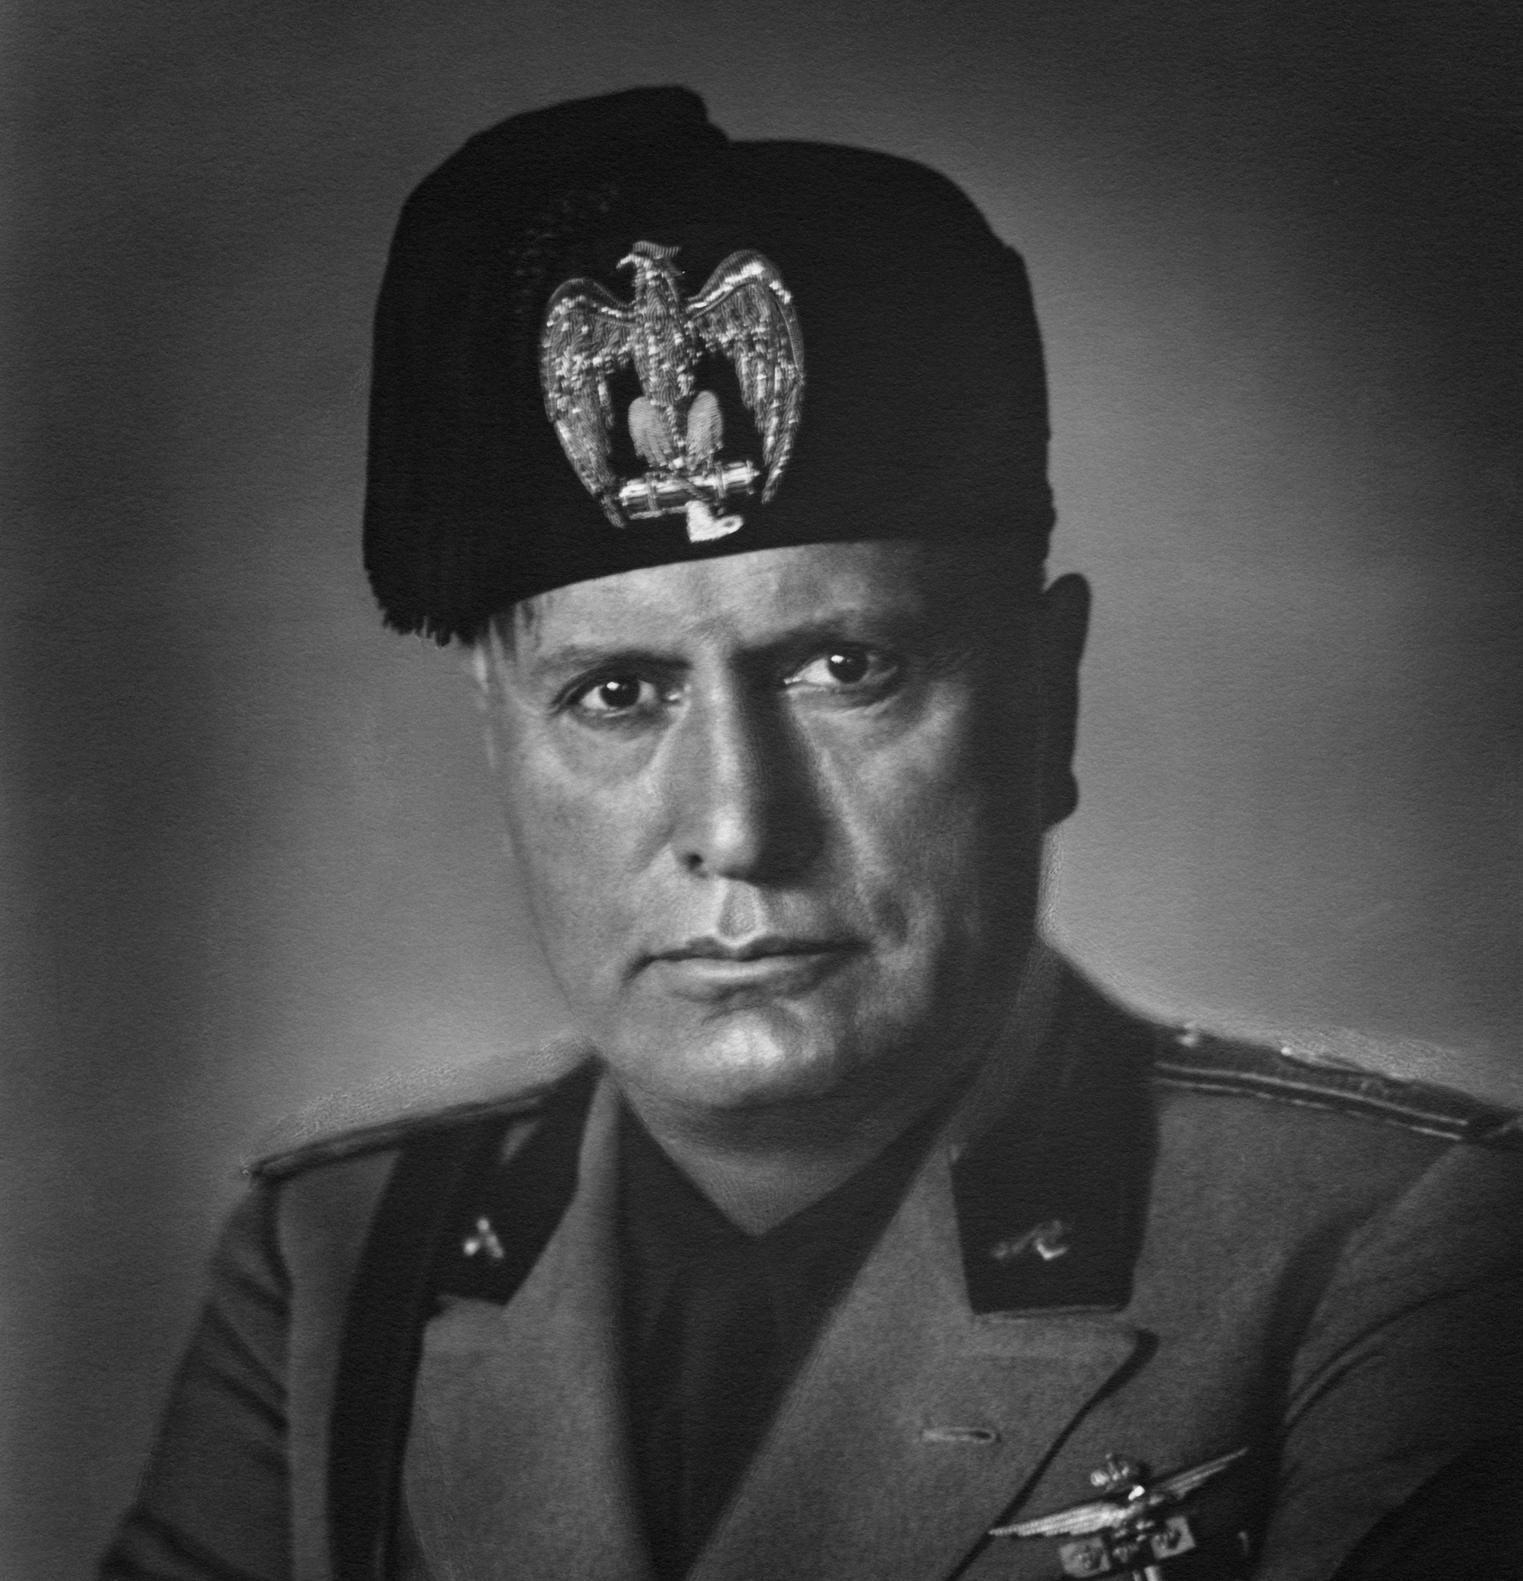
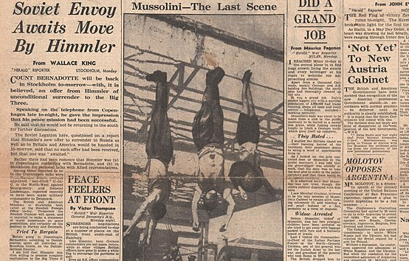
SPOJENCI OSVOBOZUJÍ EVROPU
po kapitulaci něm. a ital. jednotek v severní Africe → vylodění spojeneckých jednotek (britsko-amerického vojska) roku 1943 v jižní Itálii a na Sicílii a postupovala na sever
v Itálii došlo ke státnímu převratu – Mussolini nebyl úspěšný + nespokojenost → zajat, vězněn, nakonec popraven
nová italská vláda → Itálie se přidá na stranu Spojenců a vyhlásila Německu válku

Slide 4
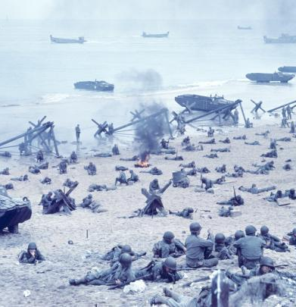
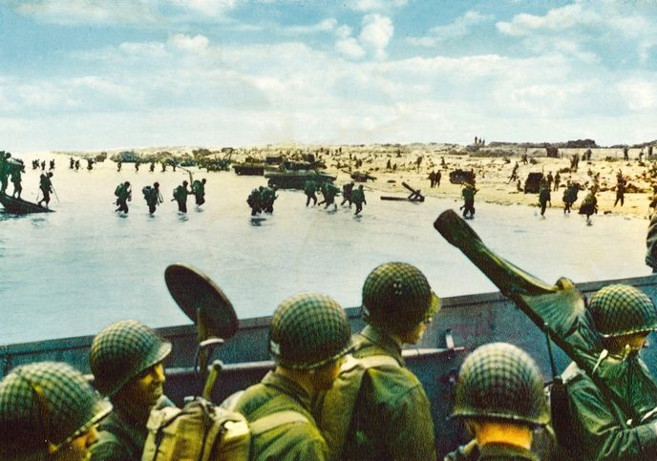
OTEVŘENÍ „DRUHÉ FRONTY“
Stalin od roku 1942 naléhal na Spojence, aby kdekoliv v Evropě otevřeli druhou frontu (aby zahájili válečné operace proti Německu)
pomohli by tím sovětské armádě → Hitler by musel část vojska přesunout jinam
po dlouhých přípravách – vylodění v Normandii (západní část Francie) – 6.6. 1944
1. den vylodění = „DEN D“
byla otevřena druhá = západní fronta
Spojenci začali osvobozovat Francii, Belgii, Nizozemí → postupovali k hranicím Německa

Slide 5
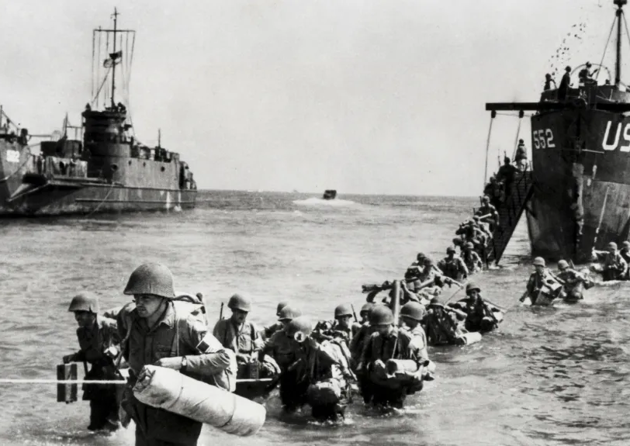
OTEVŘENÍ „DRUHÉ FRONTY“
Spojenci ještě podnikali letecké útoky na významná místa – především průmyslové závody v německých městech
koncem roku 1944 podnikly německé jednotky poslední marný útok na Spojence v Ardenách
počátkem roku 1945 – porážka německé armády

Slide 6
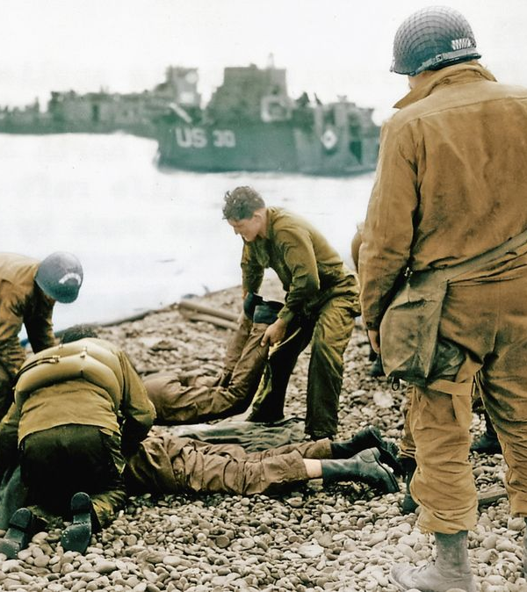
„DEN D“ - ZAJÍMAVOSTI
tajné označení - operace Overlord
cca 3 miliony vojáků připraveny v Británii na straně Spojenců
7 000 válečných lodí a 10 000 letadel
Němci však vybudovali systém obranného opevnění
zátarasy, minová pole, betonové bunkry s děly apod.
velké ztráty na straně Spojenců – i tak ale prolomeno
přítomnost i čsl. vojáků
první den – ztráty:
cca 10 000 spojen. vojáků a 1000 německých

Slide 7
NÁPOVĚDA ☺
D-T
D-D
E-R
D W I G H T
D A V I D
E I S E N H O W E R

Slide 8
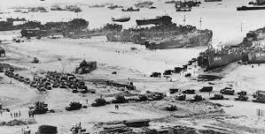
VIDEO ☺
Slavné dny - Stream.cz

Slide 9
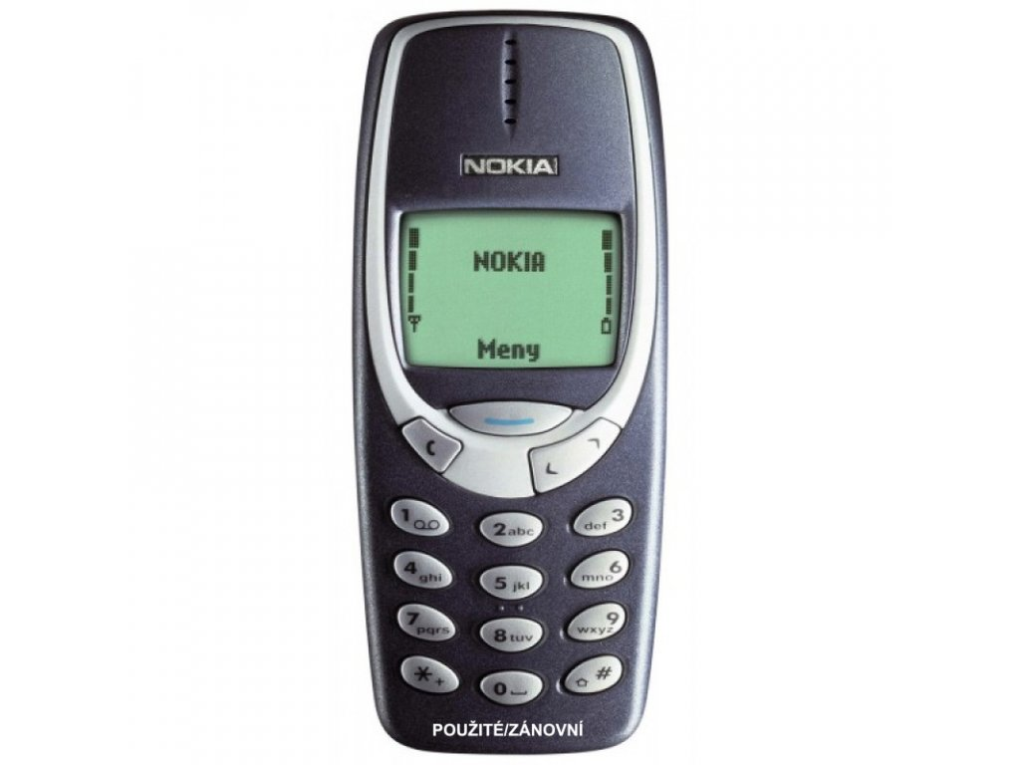
PŘÍŠTÍ HODINU…
TELEFONY!!! → BUDEME HRÁT KAHOOT!!!

